Slide 1
PROJET DE SOLIDARITE TCMS
Les élèves de TCMS ont mis en place avec leur professeur de vente Madame Jamal un projet de solidarité humanitaire.
L’objectif de ce projet était de récolter auprès de l’ensemble de la communauté de du lycée professionnel La Forêt des vêtements, chaussures, jouets et linge de maison en vue d’aider une population dans le besoin.

Slide 2
PROJET DE SOLIDARITE TCMS
Ce projet était initialement prévu pour venir en aide aux refugiés syriens à Calais. Mais, pour des raisons de besoin, cette collecte a finalement été destinée au Secours Catholique de Creil. Cette association vient également en aide auprès d’une population précaire et nécessiteuse du bassin creillois.

Slide 3
Affiche réalisée par les élèves de TCMS

Slide 4
Organisation de la collecte
Les élèves de TCMS ont organisé avec enthousiasme et conviction toute la logistique de cette opération. En effet, ils ont trié les dons par famille de produit, plié les vêtements… Ensuite ils ont rangé soigneusement les dons dans les cartons en prenant soin d’indiquer la nature du don sur chaque colis.

Slide 5
TRI DES VÊTEMENTS

Slide 6
La collecte a permis de récolter 35 cartons.
Des vêtements pour femmes, hommes, enfants;
Des chaussures pour hommes, femmes, enfants;
Du linge de maison;
Des jouets;
Des cartables
…

Slide 7
Le lundi 25 avril, deux responsables du Secours Catholique (dont M.Romani) sont venus au lycée afin de récupérer la collecte. Ils étaient forts ravis et ont vivement remercié les élèves pour leur implication et leur investissement dans ce projet.

Slide 8
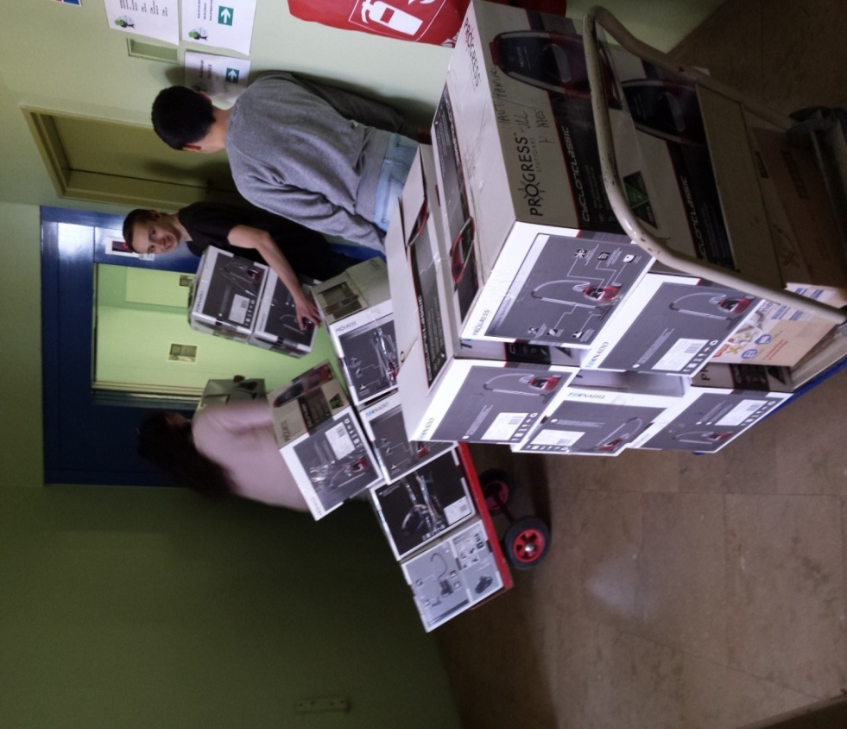
L’acheminement des colis tout en respectant les compétences du CAP ECMS…

Slide 9
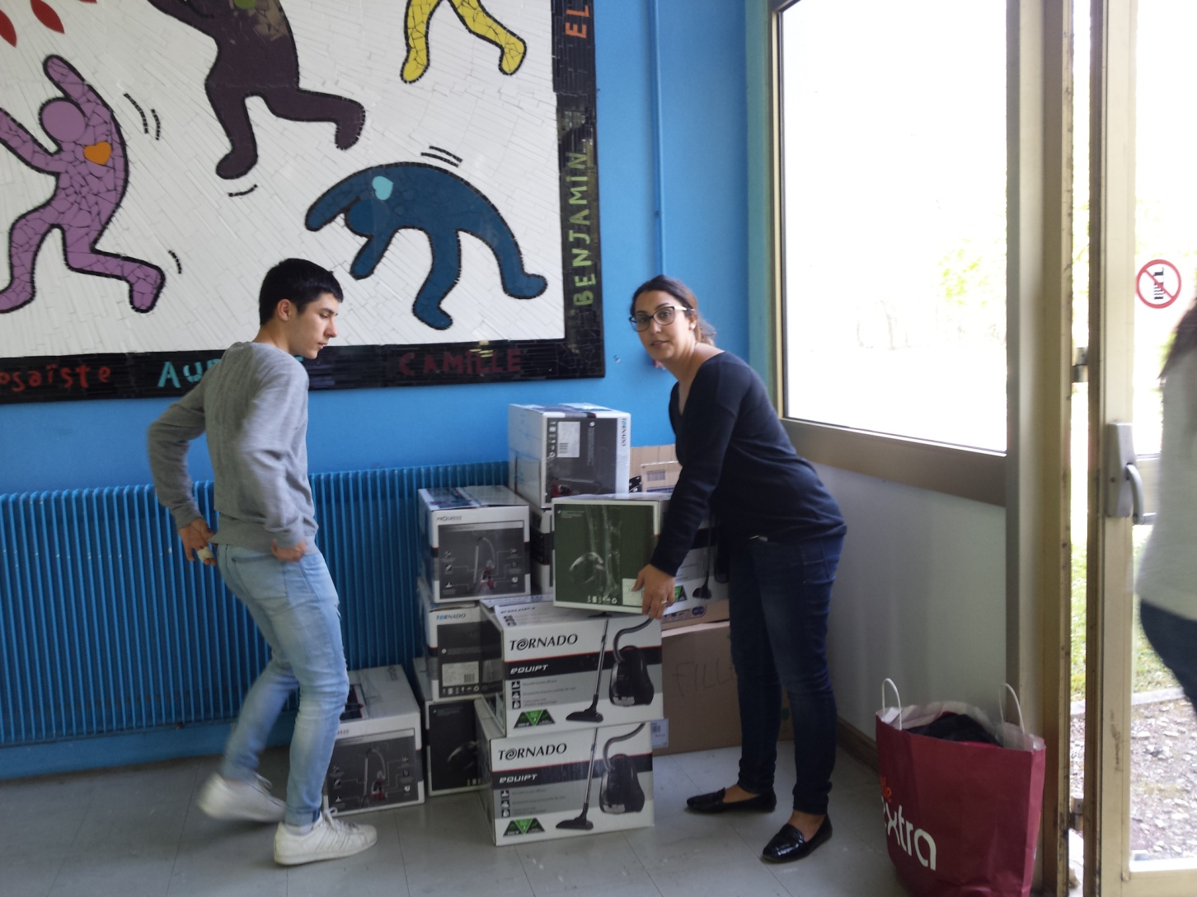
Acheminement des cartons vers le véhicule de transport…

Slide 10
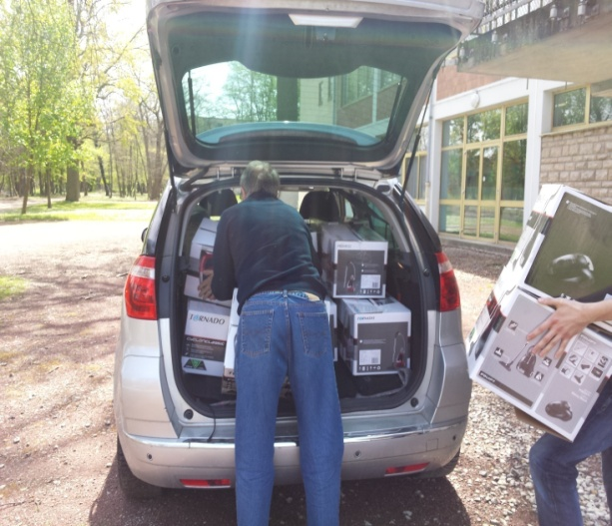
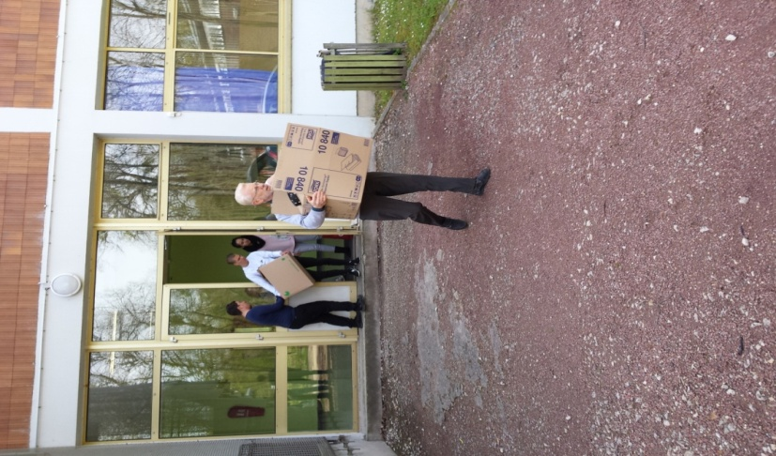
Travail à la chaîne, communication, travail d’équipe, organisation, logistique…pour transporter les cartons jusqu’au véhicule!

Slide 11
Une photo avec les représentants du Secours Catholique!

Slide 12
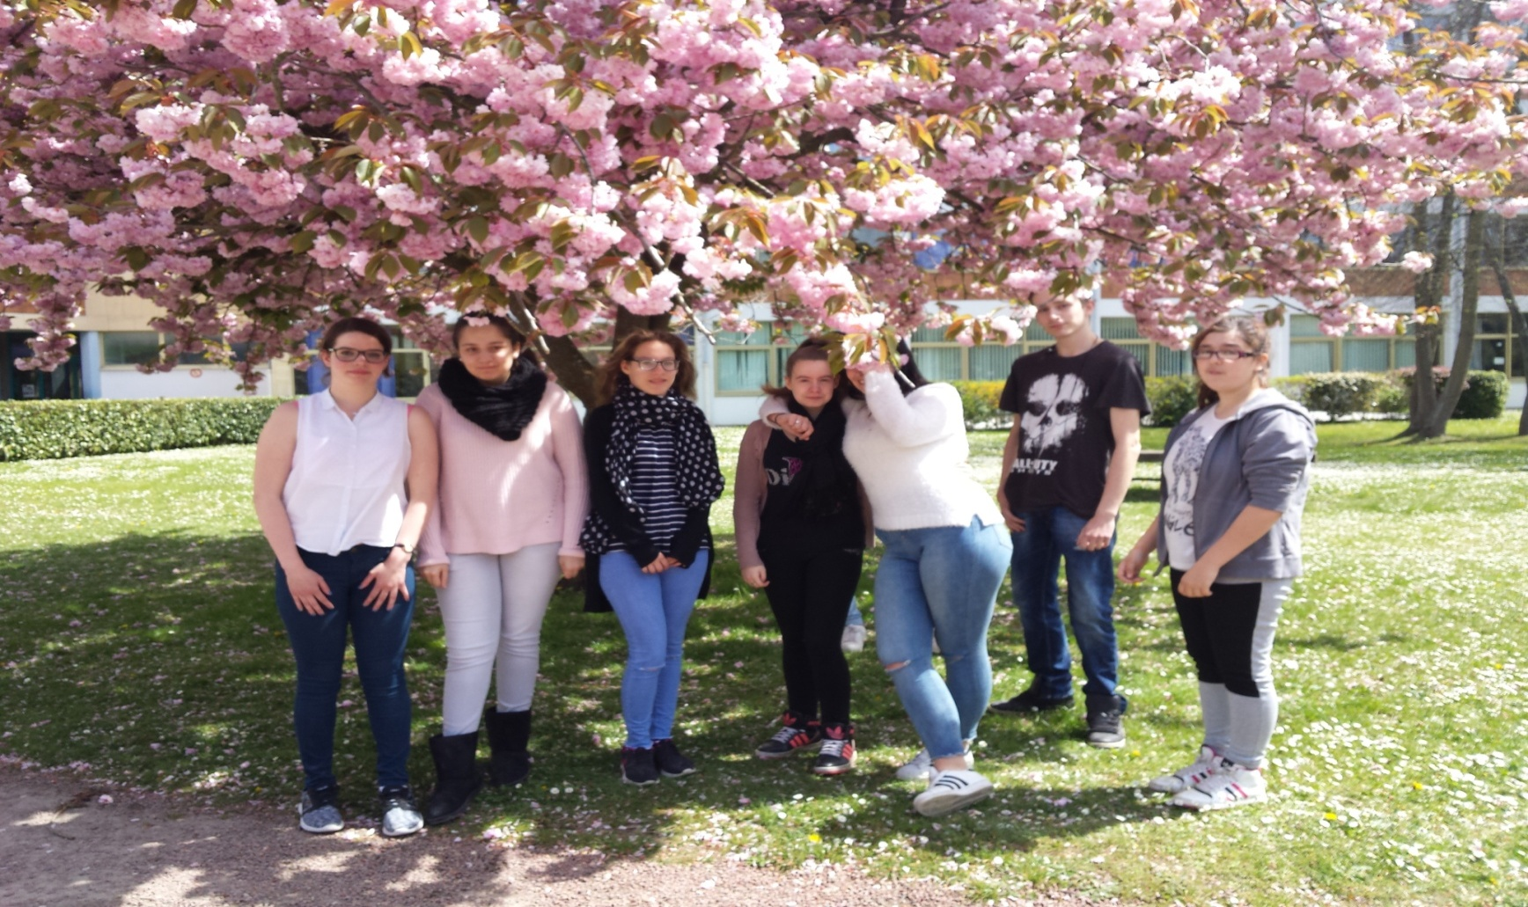
Une partie des TCMS…

